Slide 1

Partenariat des OSC pour l'efficacité du développement
Élaborer une
stratégie de communication

Slide 2
QUI PARMI VOUS A UNE STRATÉGIE DE COMMUNICATION ?
menti.com, code 2059 9665

Slide 3
SI VOUS N’EN AVEZ PAS, COMMENT FAITES-VOUS POUR COMMUNIQUER ?

Slide 4


POURQUOI EST-CE QUE LE TRAVAIL DE COMMUNICATION EST IMPORTANT ?
Sert de guide dans la promotion du plaidoyer
Influence le public et les décideurs à se rallier à notre cause
Fournit des ressources aux organisations d'entraide et de la société civile.
Notes:
Influencer ou rallier le public et les décideurs derrière notre plaidoyer ne sera possible que si nous sommes capables de communiquer efficacement ses principes et ses messages.
Une communication efficace permet de façonner le message de l'organisation de manière à ce qu'il atteigne et résonne auprès des publics ciblés.

Slide 5
L'IMPORTANCE
D'UNE STRATÉGIE DE COMMUNICATION
Clarifier nos objectifs et notre public cible
Donner forme à notre message pour qu'il trouve un écho auprès de notre public cible.
Contribuer à garantir l'efficacité de notre travail de communication

Slide 6
QU'EST-CE QU'UN TRAVAIL DE COMMUNICATION EFFICACE ?
Pertinent par rapport aux préoccupations et aux intérêts de l'auditoire
Ancré dans la réalité des circonscriptions
Utilise les ressources de manière efficace
Génère les résultats attendus

Slide 7
IDÉES REÇUES
SUR LA COMMUNICATION
LIÉE A LA CED
La coopération efficace au service du développement (CED) est trop technique
Les gens ne sont pas intéressés par la CED
Chacun devrait se concentrer sur ce que fait son organisation
Il n'est pas nécessaire d'établir une stratégie ou un plan de communication.
Nous n'avons pas de ressources pour la communication, il n'est donc pas nécessaire de s'y consacrer.

Slide 8

LES ÉLÉMENTS D'UNE
STRATÉGIE DE COMMUNICATION
Contexte externe
Contexte interne
Analyse des parties prenantes
Impératifs de planification
Cartographie des ressources
Objectifs
Activités principales

Slide 9
APPROCHES
Rebranding (mise à jour de l’image/identité visuelle)
Réutilisation du matériel
Développement de matériaux d’information, d’éducation et de communication (IEC)
Exploration de nouvelles plateformes
Se concentrer sur des plateformes spécifiques

Slide 10
LES ÉLÉMENTS D'UN PLAN DE COMMUNICATION
Contexte
Objectifs
Public cible
Messages clés
Activités et résultats
Calendrier

Slide 11
ERREURS COMMUNES
Messages politiques = messages de communication
Aucune stratégie ou planification
Ne pas connaître votre public ou la plateforme qui vous convient le mieux

Slide 12

QUESTIONS À POSER
Où est notre public ?
À quel type de langage réagissent-ils ?
Quelles sont les ressources dont nous disposons ?

Slide 13
QUELLES SONT VOS RESSOURCES ?
Temps
Fonds
Équipement
Histoires
Connaissance/analyse
Créativité

Slide 14

ÉTAPES DE L'ÉLABORATION D'UNE STRATÉGIE
Sachez où vous vous situez.
Identifiez vos buts et objectifs.
Cherchez des exemples pour étayer vos plans.
Connaissez votre message et votre plateforme.
Trouvez un moyen de suivre et de mesurer votre impact.

Slide 15

Mesurer votre impact
Notes:
Le cadrage du message est une étape essentielle de la création d'une stratégie de production de médias. Le message est ce qui va attirer les gens vers votre campagne. Grâce à vos recherches, déterminez ce qui doit être communiqué et comment. Vous pouvez envoyer plusieurs messages à différents publics, mais ils doivent tous mener au même objectif.

Slide 16
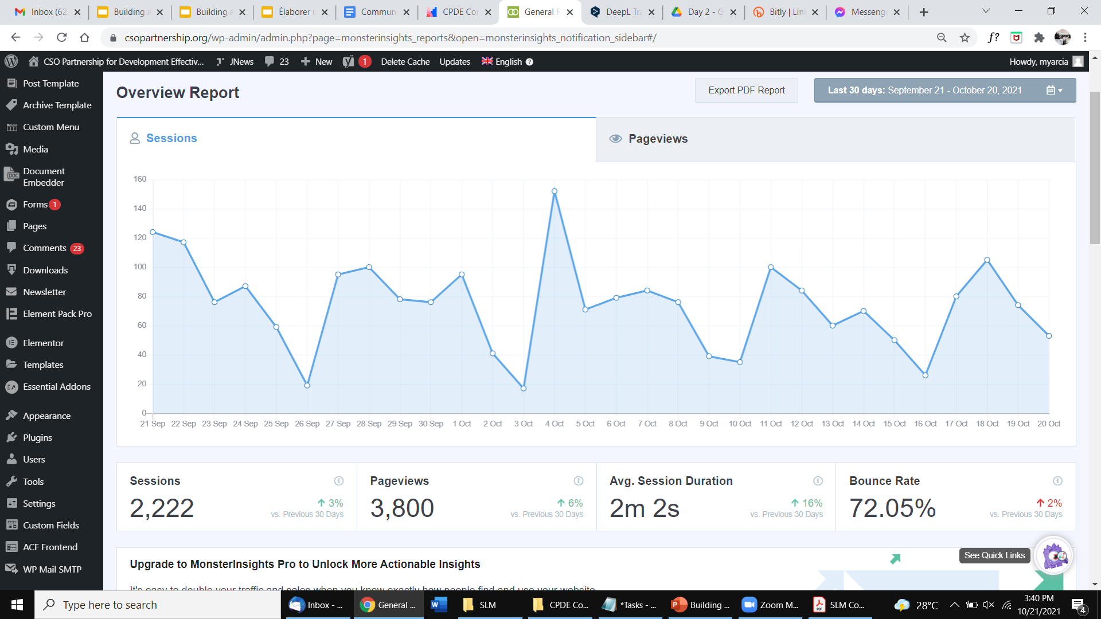
Mesurer votre impact
Notes:
Le cadrage du message est une étape essentielle de la création d'une stratégie de production de médias. Le message est ce qui va attirer les gens vers votre campagne. Grâce à vos recherches, déterminez ce qui doit être communiqué et comment. Vous pouvez envoyer plusieurs messages à différents publics, mais ils doivent tous mener au même objectif.

Slide 17
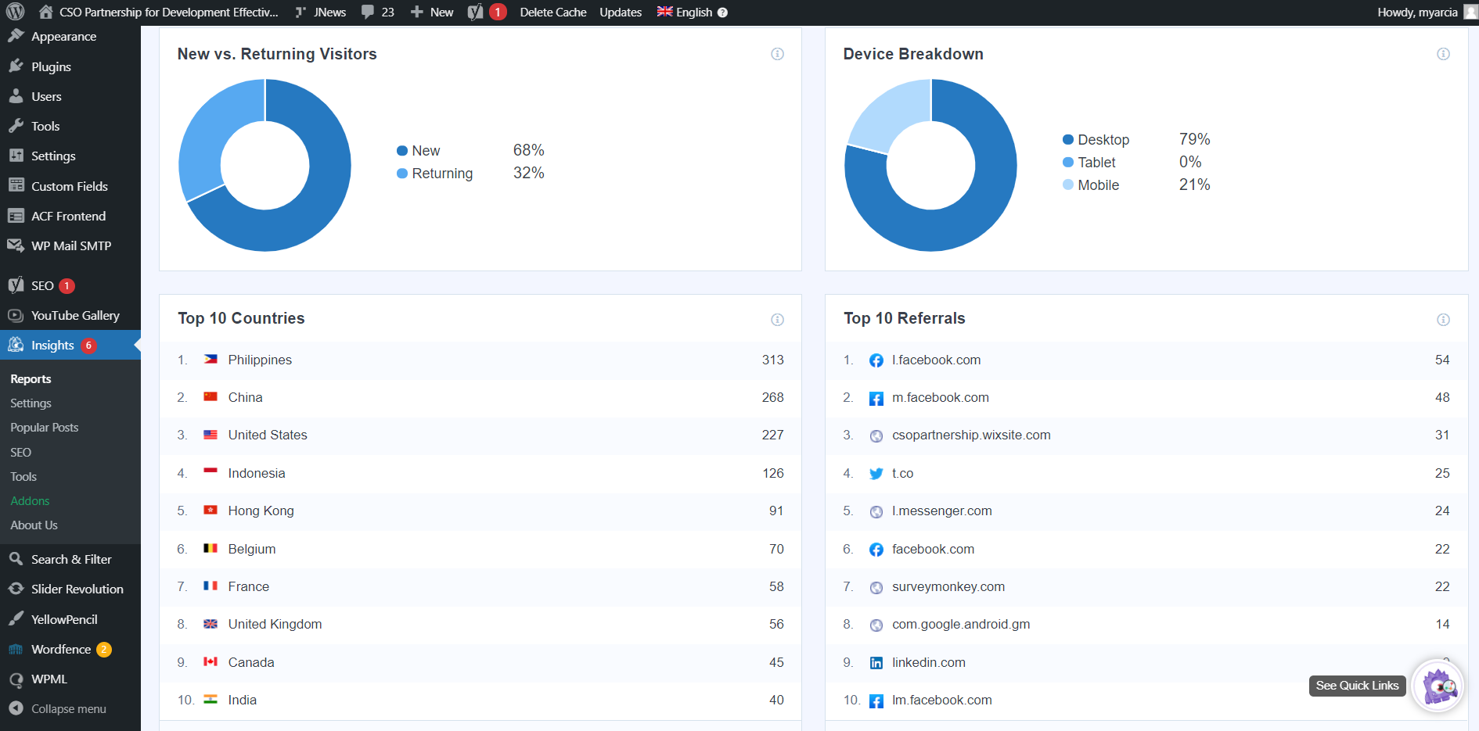
Mesurer votre impact
Notes:
Le cadrage du message est une étape essentielle de la création d'une stratégie de production de médias. Le message est ce qui va attirer les gens vers votre campagne. Grâce à vos recherches, déterminez ce qui doit être communiqué et comment. Vous pouvez envoyer plusieurs messages à différents publics, mais ils doivent tous mener au même objectif.

Slide 18
ÉLABORER VOS
MESSAGES CLÉS
Soyez simple et expliquez clairement la cause.
Soulignez l'importance cruciale de la cause.
Dites aux gens quelque chose de nouveau, quelque chose auquel ils n'ont pas encore pensé.
Soyez engageant, intéressant, peut-être même choquant.
Incluez un appel à l'action.
Notes:
Le cadrage du message est une étape essentielle de la création d'une stratégie de production de médias. Le message est ce qui va attirer les gens vers votre campagne. Grâce à vos recherches, déterminez ce qui doit être communiqué et comment. Vous pouvez envoyer plusieurs messages à différents publics, mais ils doivent tous mener au même objectif.

Slide 19


COMMUNICATIONS DE LA SOCIÉTÉ CIVILE ET CED
Les questions dans lesquelles nous nous engageons :
Une coopération efficace au service du développement (CED)
Les Objectifs de développement durable (ODD)
L’efficacité du développement (ED) et l’environnement favorable (EF) aux OSC

Slide 20
COMMUNICATIONS DE LA SOCIÉTÉ CIVILE ET CED
CED
ODD
Engagement/participation du secteur privé
Financement du développement
Conflits et fragilité
Financement de l’action climatique
Aid publique au dévelopement (APD)
Le développement à travers l’expérience des circonscriptions
Responsabilité de tous les acteurs du développement
Efficacité du développement des OSC
Environnement favorable aux OSC
Principes d'Istanbul
Restriction de l'espace civique
Droits humains

Slide 21

Partenariat des OSC pour l'efficacité du développement
MERCI
VOUS !

